Slide 1

Промышленное машинное обучение на Spark

Slide 2
01
Оборачиваем модель в сервис. Первая часть: Docker. Flask
02
Оборачиваем модель в сервис. Вторая часть: Requests. REST API
03
Распределенные вычисления. HDFS. MapReduce. Spark DataFrame
04
Погружение в среду Spark. RDD, SQL, Pandas API.
Содержание курса
05
Генерация признаков. Spark feature engineering
06
Распределенное обучение моделей. Spark ML
07
Обработка и хранение текстовых данных и картинок.
Spark image processing. Spark NLP.
08
Обработка потоковых данных. Spark Streaming.

Slide 3
3. Распределенные вычисления. Spark DataFrame
План:
Spark
Spark — основные абстракции и объекты.
Действия и преобразования.
Data locality. Сериализация

Slide 4
Spark - основные абстракции и объекты.

Slide 5
Основные концепции Spark
RDD
SparkContext (sc)
Directed acyclic graphs (DAG)
Actions and transformations
Spark DataFrames

Slide 6
Resilient distributed datasets (RDD).

Slide 7
RDD (Resilient Distributed Dataset) — это фундаментальная структура данных Apache Spark, которая представляет собой неизменяемую коллекцию объектов, которые вычисляются на разных узлах кластера. Каждый набор данных в Spark RDD логически разделен на множество серверов, чтобы их можно было вычислить на разных узлах кластера.

Slide 8
SparkContext (sc)
SparkContext — это точка входа для всех операций Spark и средство, с помощью которого приложение подключается к ресурсам кластера Spark. Он инициализирует экземпляр Spark и впоследствии может использоваться для выполнения действий, преобразований над RDD, а также извлечения данных и других функций Spark.
SparkContext также инициализирует различные свойства процесса, такие как имя приложения, количество ядер, параметры использования памяти и другие характеристики. В совокупности эти свойства содержатся в объекте SparkConf, который передается в SparkContext в качестве параметра.

Slide 9
Directed Acyclic Graph (DAG).

Slide 10

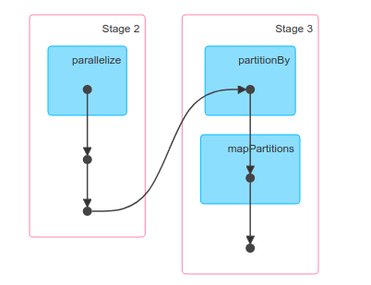
Пример с прошлой лекции подсчет слов
DAG (Направленный ациклический граф) — это набор вершин и ребер, где вершины представляют RDD, а ребра представляют операцию, которая будет применяться к RDD. В Spark DAG каждое ребро направляет от более раннего к более позднему в последовательности. При вызове действия созданный DAG отправляется планировщику DAG, который далее разбивает граф на этапы и задачи.

Slide 11
Spark DataFrame.

Slide 12
Spark DataFrame — это набор данных, организованный в именованные столбцы. Концептуально он эквивалентен таблице в реляционной базе данных или фрейму данных в R / Python, но с более обширной внутренней оптимизацией. DataFrames могут быть созданы из широкого спектра источников, таких как файлы структурированных данных, таблицы в Hive, внешние базы данных или существующие RDD.

Slide 13
Transformations.

Slide 14
map(func) | Return a new distributed dataset formed by passing each element of the source through a function func.
filter(func) | Return a new dataset formed by selecting those elements of the source on which func returns true.
mapPartitions(func) | Similar to map, but runs separately on each partition (block) of the RDD, so func must be of type Iterator<T> => Iterator<U> when running on an RDD of type T.
sortByKey([ascending], [numPartitions]) | When called on a dataset of (K, V) pairs where K implements Ordered, returns a dataset of (K, V) pairs sorted by keys in ascending or descending order, as specified in the boolean ascending argument.
repartition(numPartitions) | Reshuffle the data in the RDD randomly to create either more or fewer partitions and balance it across them. This always shuffles all data over the network.
groupByKey([numPartitions]) | When called on a dataset of (K, V) pairs, returns a dataset of (K, Iterable<V>) pairs. Note: If you are grouping in order to perform an aggregation (such as a sum or average) over each key, using reduceByKey or aggregateByKey will yield much better performance. Note: By default, the level of parallelism in the output depends on the number of partitions of the parent RDD. You can pass an optional numPartitions argument to set a different number of tasks.
reduceByKey(func, [numPartitions]) | When called on a dataset of (K, V) pairs, returns a dataset of (K, V) pairs where the values for each key are aggregated using the given reduce function func, which must be of type (V,V) => V. Like in groupByKey, the number of reduce tasks is configurable through an optional second argument.

Slide 15
Actions.

Slide 16
reduce(func) | Aggregate the elements of the dataset using a function func (which takes two arguments and returns one). The function should be commutative and associative so that it can be computed correctly in parallel.
collect() | Return all the elements of the dataset as an array at the driver program. This is usually useful after a filter or other operation that returns a sufficiently small subset of the data.
count() | Return the number of elements in the dataset.
first() | Return the first element of the dataset (similar to take(1)).
take(n) | Return an array with the first n elements of the dataset.
countByKey() | Only available on RDDs of type (K, V). Returns a hashmap of (K, Int) pairs with the count of each key.

Slide 17
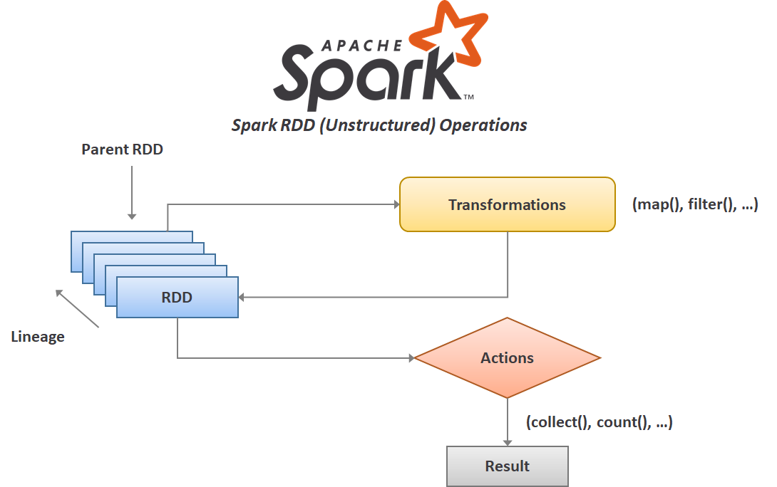

Slide 18
Типы операций. Narrow vs Wide Dependency

Slide 19
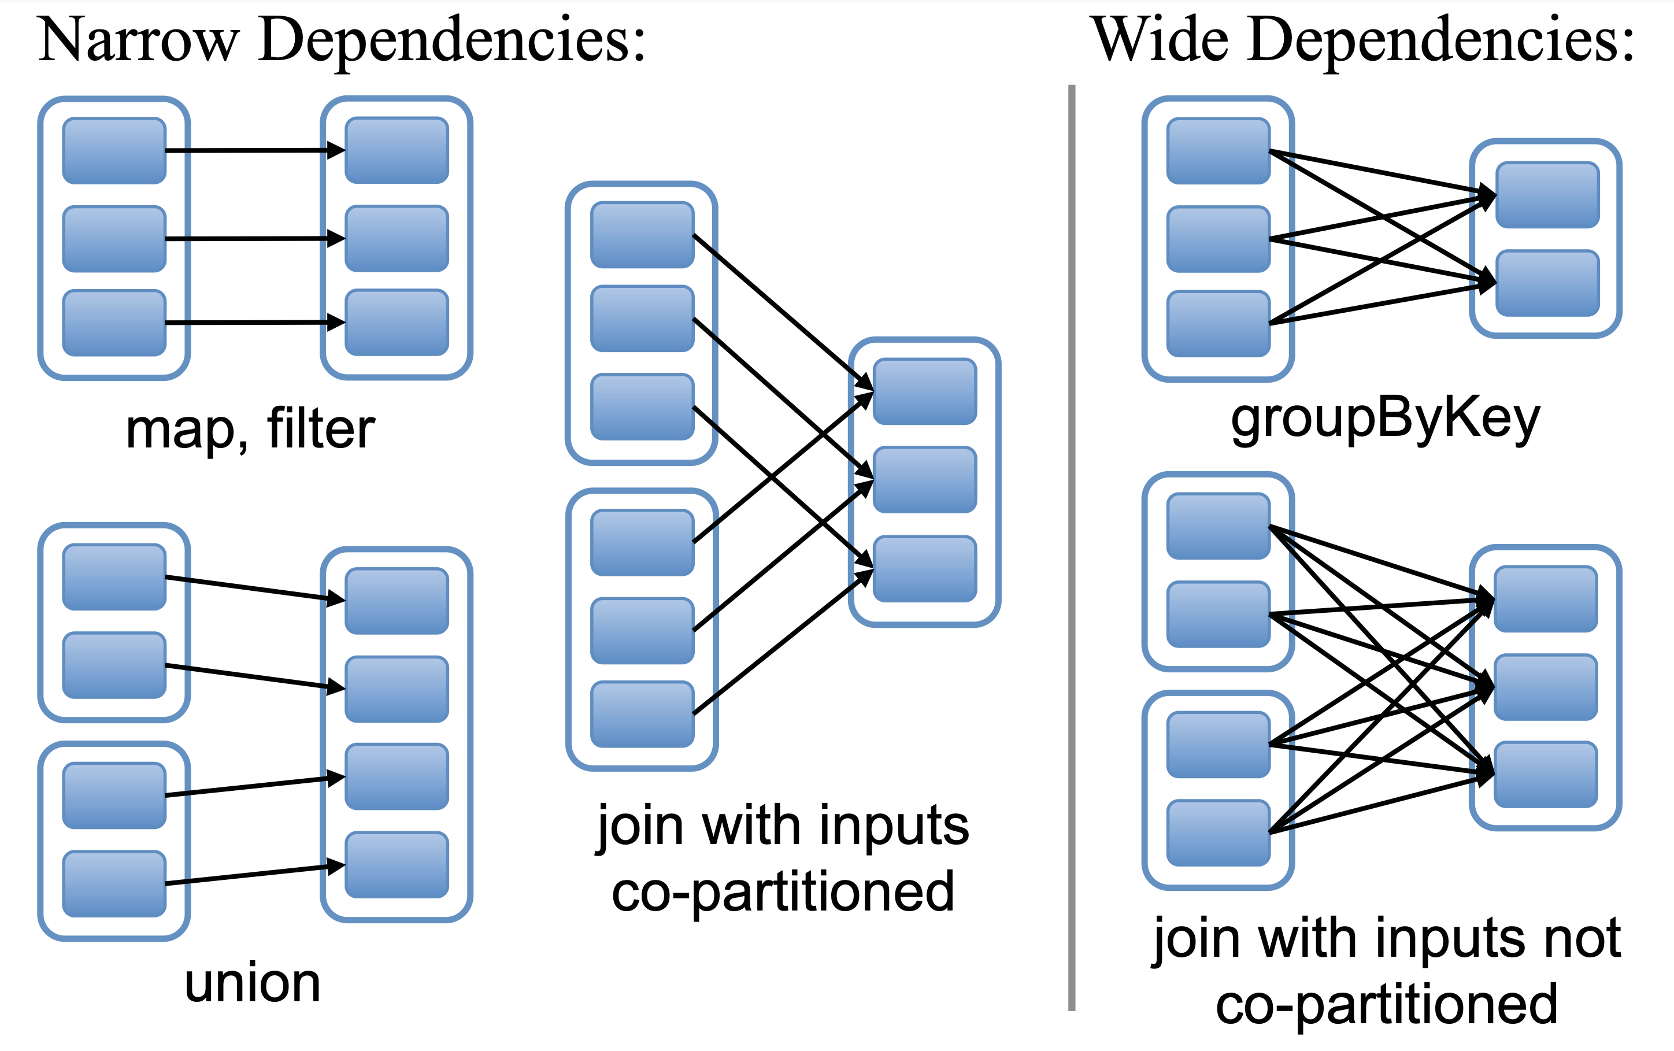

Slide 20
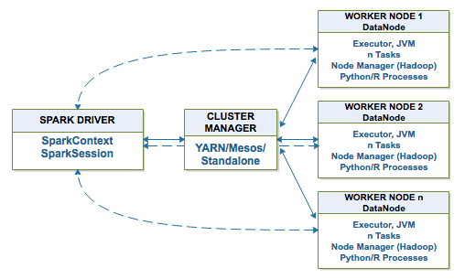
WorkerNode — это серверы, на которых размещены приложения Spark. Каждое приложение получает свой собственный уникальный процесс-исполнитель, а именно процессы, которые выполняют фактическое действие и задачи преобразования.
SparkDriver отправляет инструкции рабочим узлам для планирования задач.
Менеджеры кластеров координируют обмен данными между рабочими узлами, управляют узлами (такими как запуск, остановка)

Slide 21
Data locality. Как ее реализовать. Сериализация. Пример.

Slide 22
Локальность данных — это процесс перемещения вычисления ближе к месту, где находятся фактические данные на узле, вместо перемещения больших данных в вычисления. Это минимизирует перегрузку сети и увеличивает общую пропускную способность системы.
Данные лежат на том же узле, что и mapper — good
Данные лежат на соседнем узле в стойке — not so good
Данные лежат в ноде на другой стойке — bad

Slide 23
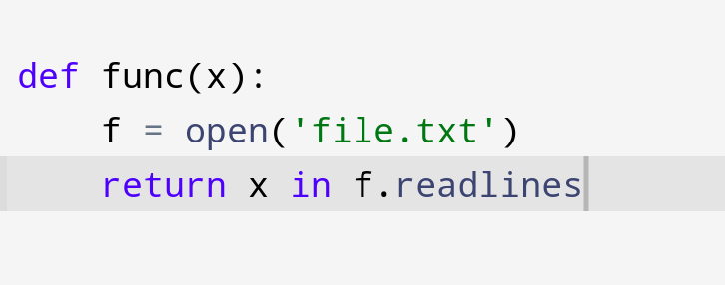
Локальность данных обеспечивается сериализацией кода
Сериализация — процесс перевода какой-либо структуры данных в последовательность байтов. Обратной к операции сериализации является операция десериализации (структуризации) — восстановление начального состояния структуры данных из битовой последовательности.
Но не все функции сериализуются - например

